Slide 1
Agenda
Planeringsgruppen
Anmälda lag
Upplägg
Matcher
Arbetsuppgifter under cupen
JYP/boendevärdar

Slide 2
Planeringsgrupp
Jenny
Sara T
Bitte
Lisa
Sandra

Slide 3
Anmälda lag
Följande lag är anmälda
Jyp x3
Täby x 2,
Huddiksvall
Örebro
Linden 1
Timrå

Slide 4
UPPLÄGG
FREDAG
- INVIGNINGSMATCH LINDEN-JYP 19.00 SMEHALLEN
INTRO
NATIONALSÅNGERNA
LÖRDAG
- FÖRSTA MATCHER 08.30
GRUPPSPEL MED 3 LAG I VARJE GRUPP (3 GRUPPER)
KVALIFICERAR SIG TILL A RESPEKTIVE B SLUTSPEL
SISTA MATCHEN STARTAR 16.15- EFTER DETTA SERVERAS MIDDAG TILL ALLA LAG
SÖNDAG
FÖRSTA MATCHER 08.00
A -FINAL 16.30
JYP behöver åka från Eskilstuna senast 16.30 på sönd.

Slide 5
Matcher
Spelas 2 x15 min effektiv tid
( start/Stop)
2 min utvisningar

Slide 6
Arbetsuppgifter under cupen
Måltider
Lördag: frukost, lunch och middag
Söndag: frukost, lunch (ev middag)
Matchvärd/domarvärd
Förstärka i kiosken
Hamburgegrillning
Sekretariat 2 hallar (4 team)
Speaker/musik, klocka, cuponline, utvisningsbås
Boendevärd för de som bor på anläggning
Ledarfika
Sjukvårdare ( Ann och Julia turas om?)

Slide 7
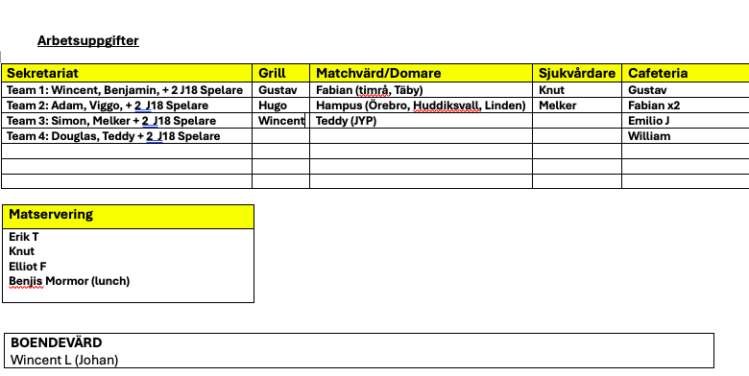
Fördelning av uppgifter

Slide 8
JYP 38 Spelare
Kommer med buss på fredagen- åker hem söndagen.
De bor fredag- söndag enligt boendeindelning.
Måltider: de äter frukost i respektive familj samt eventuellt kvälls mål resterande måltider intas i hallen.
Vi kommer att spela en invigningsmatch på fredagen mot JYP.
Välkomst gåva till JYP spelarna: Puck Johnson och Son

Slide 9
Boendevärdar för JYP
Ta kontakt med förälder till respektive spelare utifrån den fördelnings om finns, finns telefonnummer till en förälder till varje spelare.
Antingen via sms eller telefon.
Senast 3 veckor innan cupstart
”Se word dokument för boendeindelning”

Slide 10
Vad händer nu?
Allt läggs upp vart eftersom under JYP mappen på laget.se
Allt material kommer att tas fram, med scheman osv.
Tacksam om några kan tänka sig baka ledarfika.
Se över puckkastningspriser:
- Simons pappa
Stiga bordshockeyspel
Team sportia

